Slide 1
ТЕХНИЧКО ОБРАЗОВАЊЕ
6. разред
Од идеје до реализације – макета куће
Датум: 18.12.2020.године Наставник: Бојан Мрђа

Slide 2
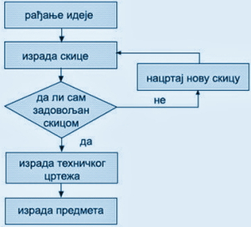
Алгоритам идеје до реализације
Алгоритам је низ корака којима се пролази од почетка до краја процеса.
Обухвата рађање идеје, израду скице, израду техничких цртежа и саму израду предмета.

Slide 3

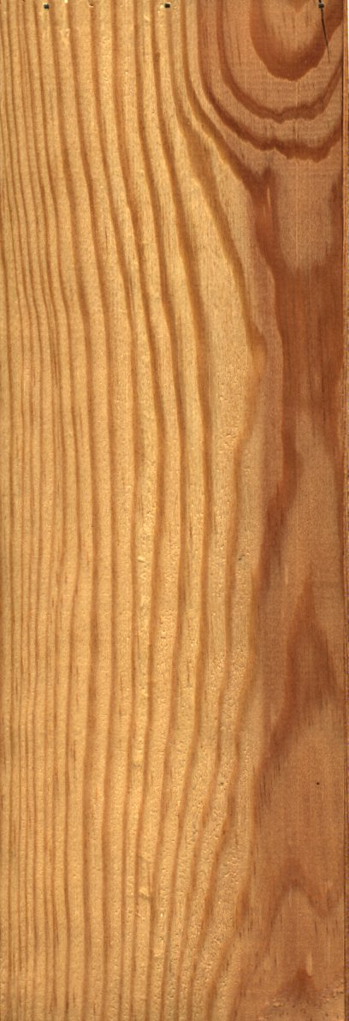
Моделовање од идеје до реализације
идеја
Идеја представља основну замисао о изгледу и функционисању неког предмета, уређаја или машине.
Идеја се у техници представља скицом.
Скица је цртеж који се црта слободном руком.

Slide 4
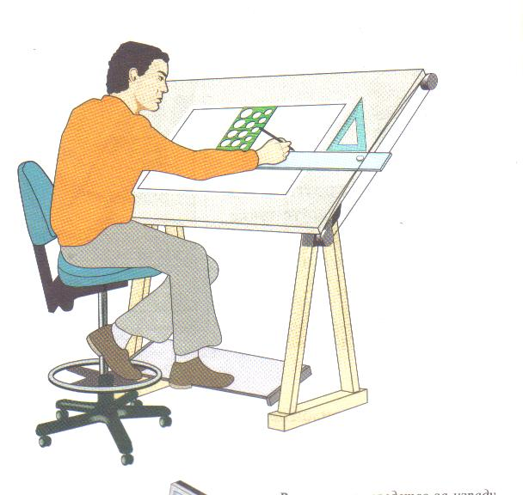
Моделовање од идеје до реализације
На основу скице израђује се технички цртеж који се црта уз помоћ прибора за техничко цртање.
Технички цртеж садржи све неопходне податке за израду једног предмета:
изглед предмета,
димензије предмета,
димензије његових дијелова,
од ког материјала ће бити направљен,
начин његовог састављања и друго.
Након израде техничког цртежа почиње
израда предмета.

Slide 5
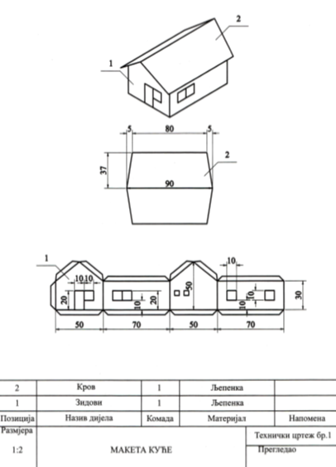
Од идеје до реализације – макета куће

Slide 6
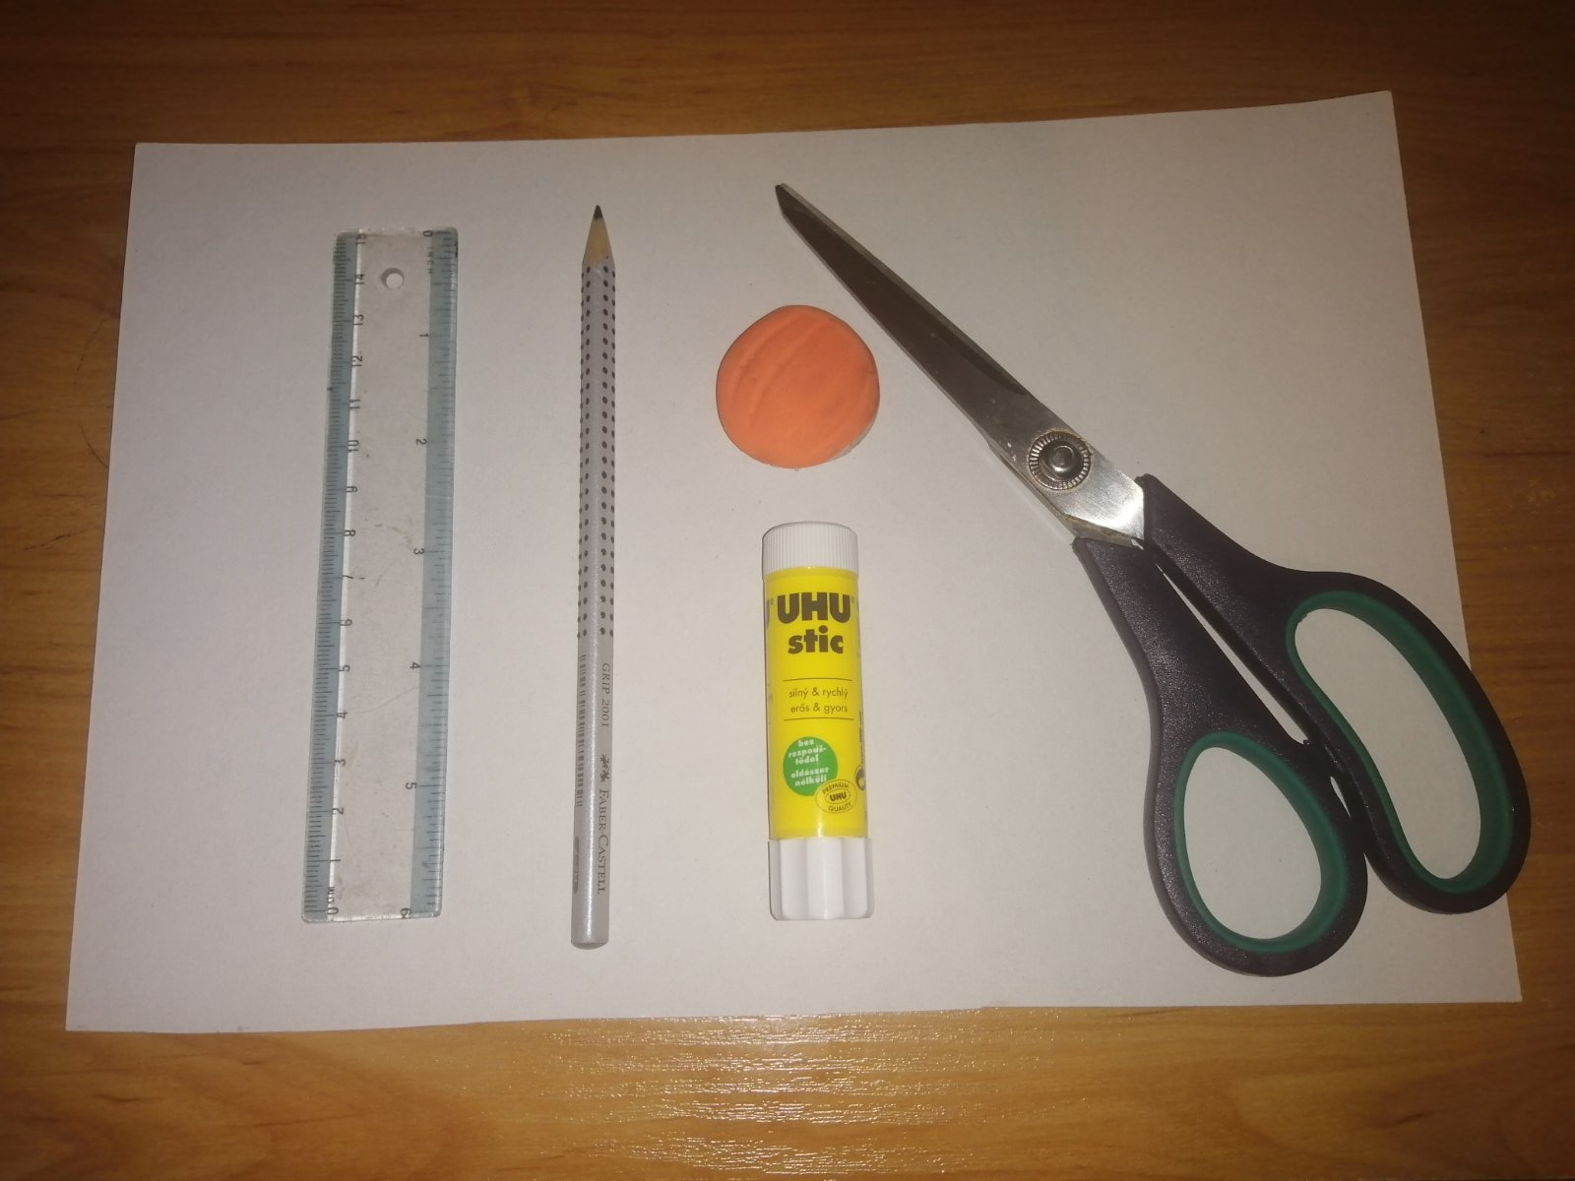
Од идеје до реализације – макета куће
Материјал и прибор потребни за рад
Картон
Графитна оловка
Лењир
Гумица
Маказе и
Љепило

Slide 7
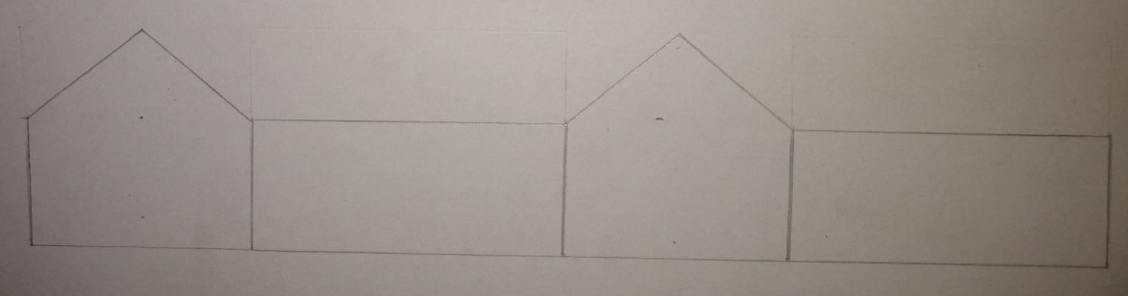
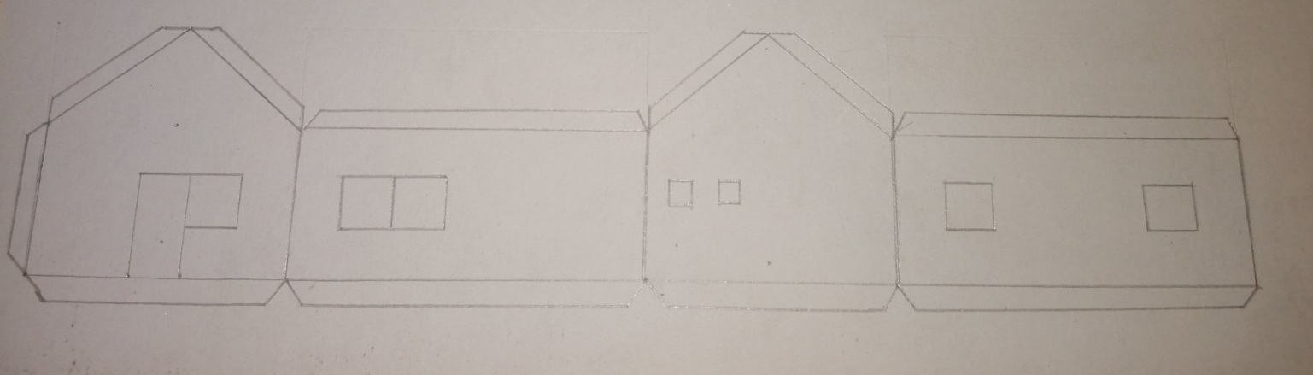
Од идеје до реализације – макета куће

Slide 8
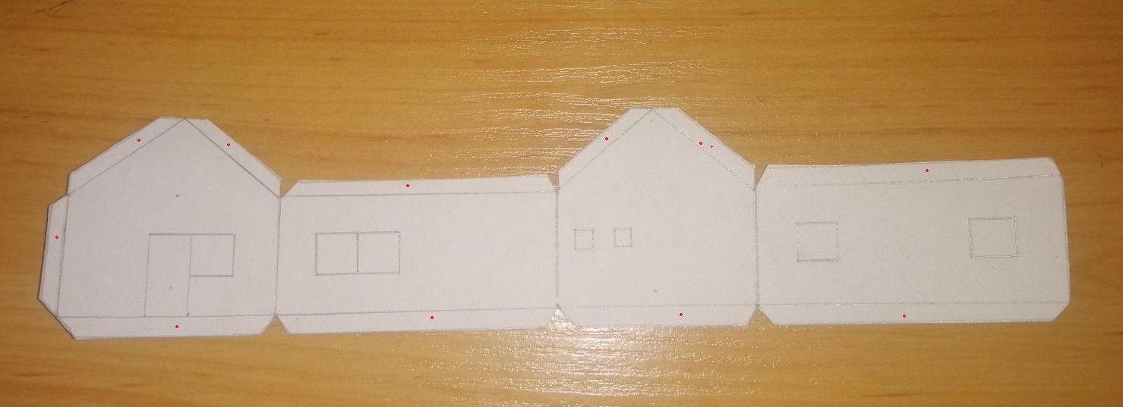
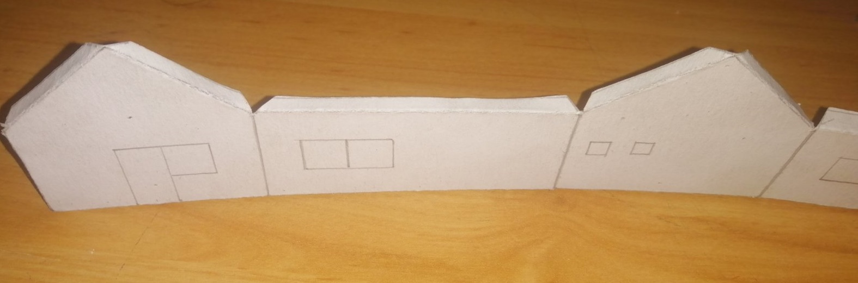
Од идеје до реализације – макета куће

Slide 9
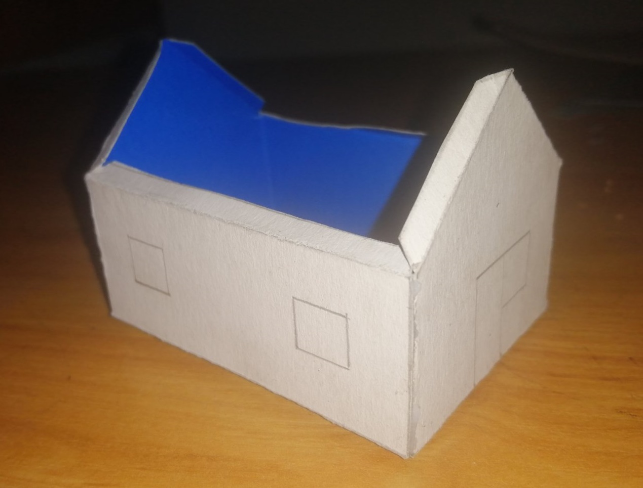
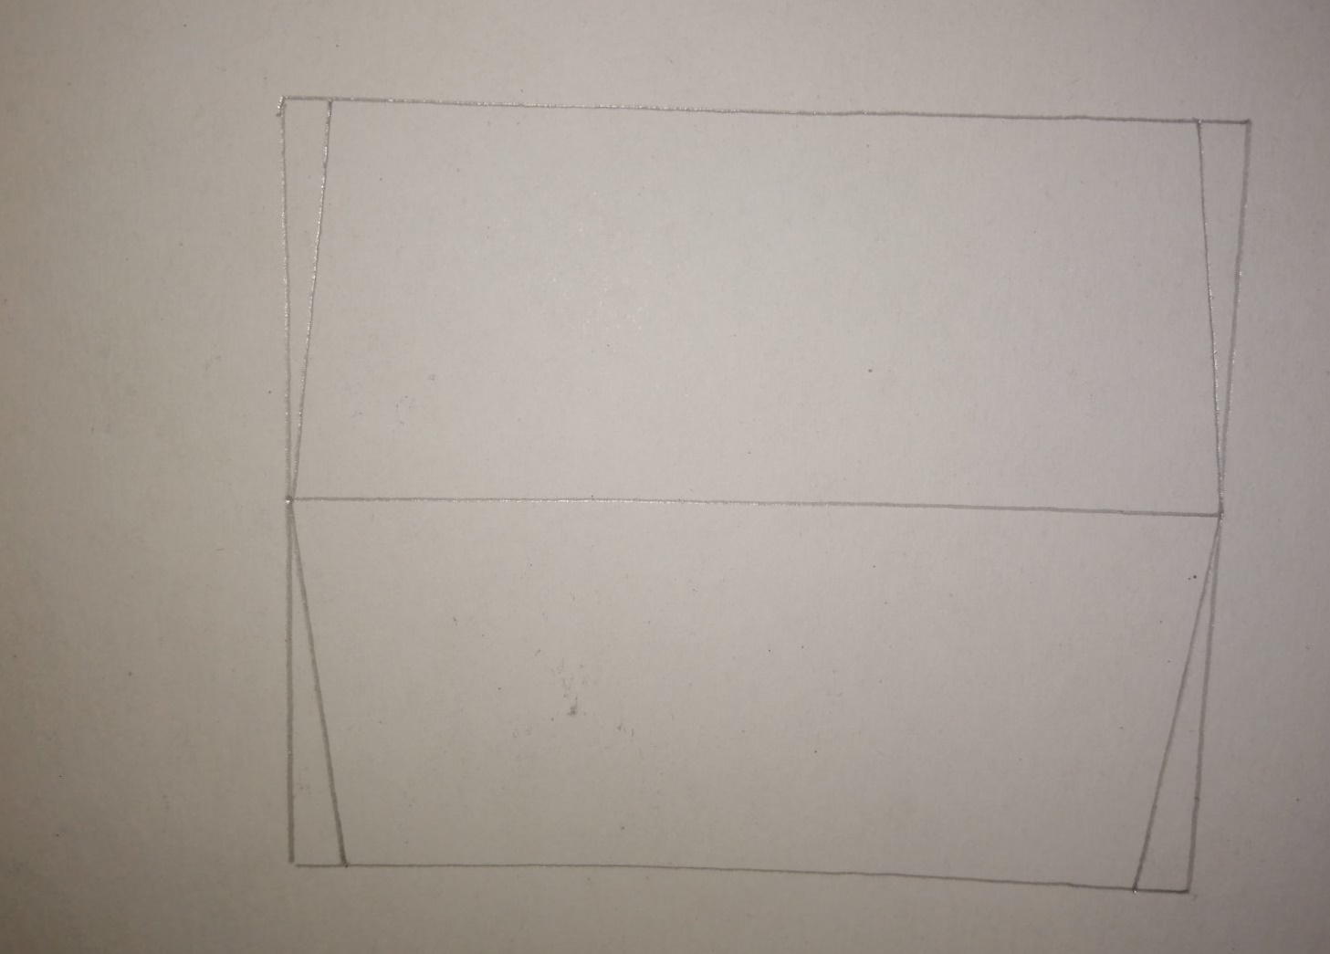
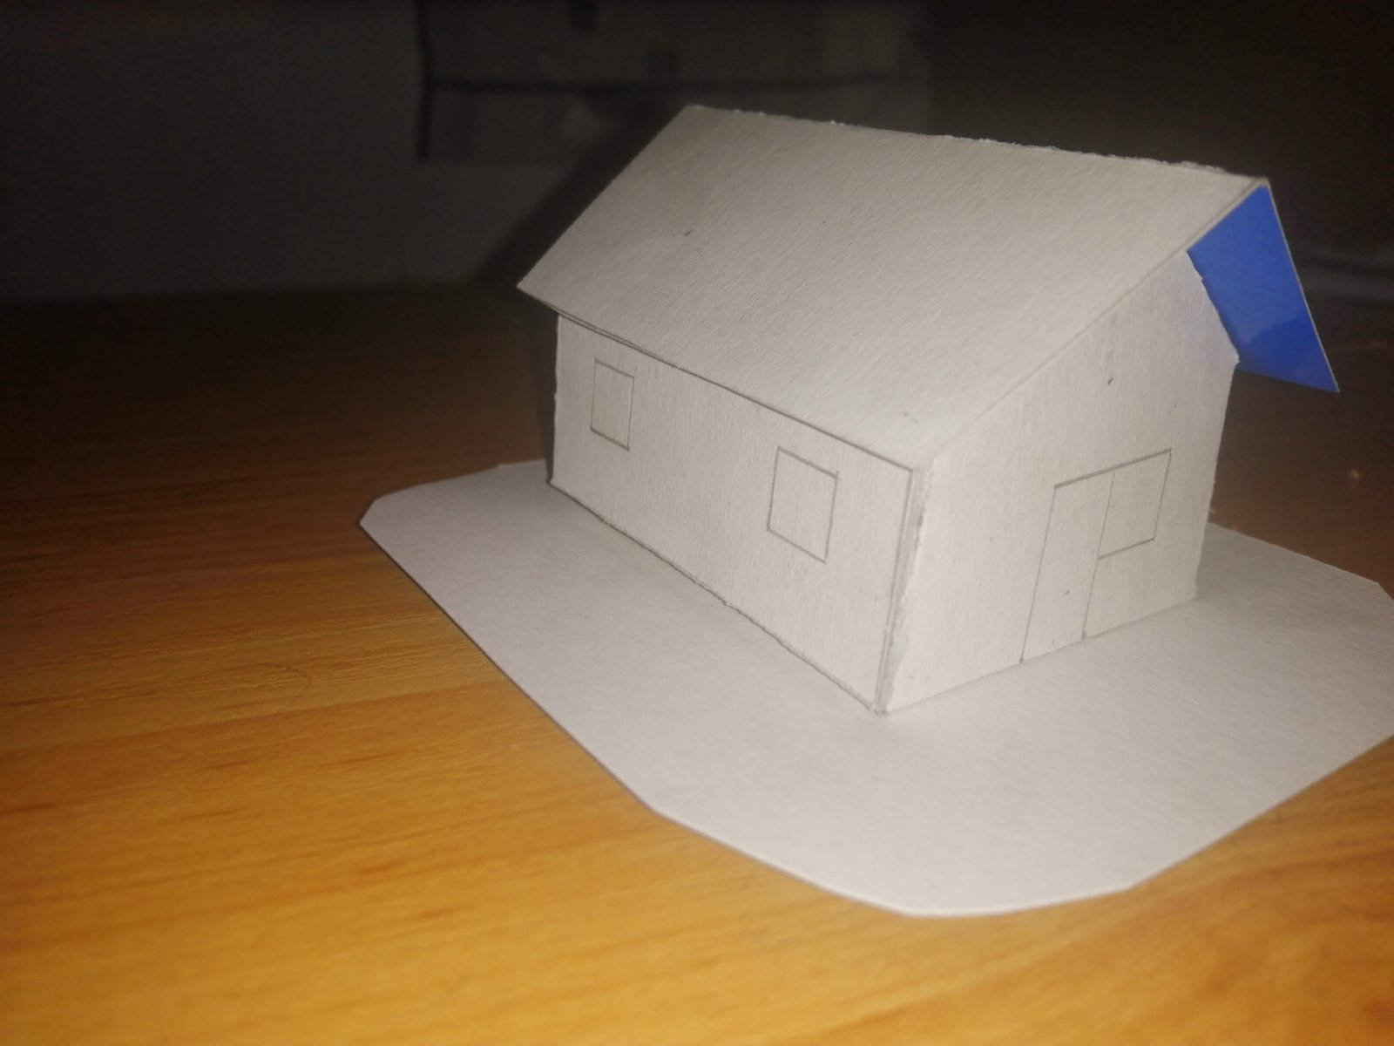
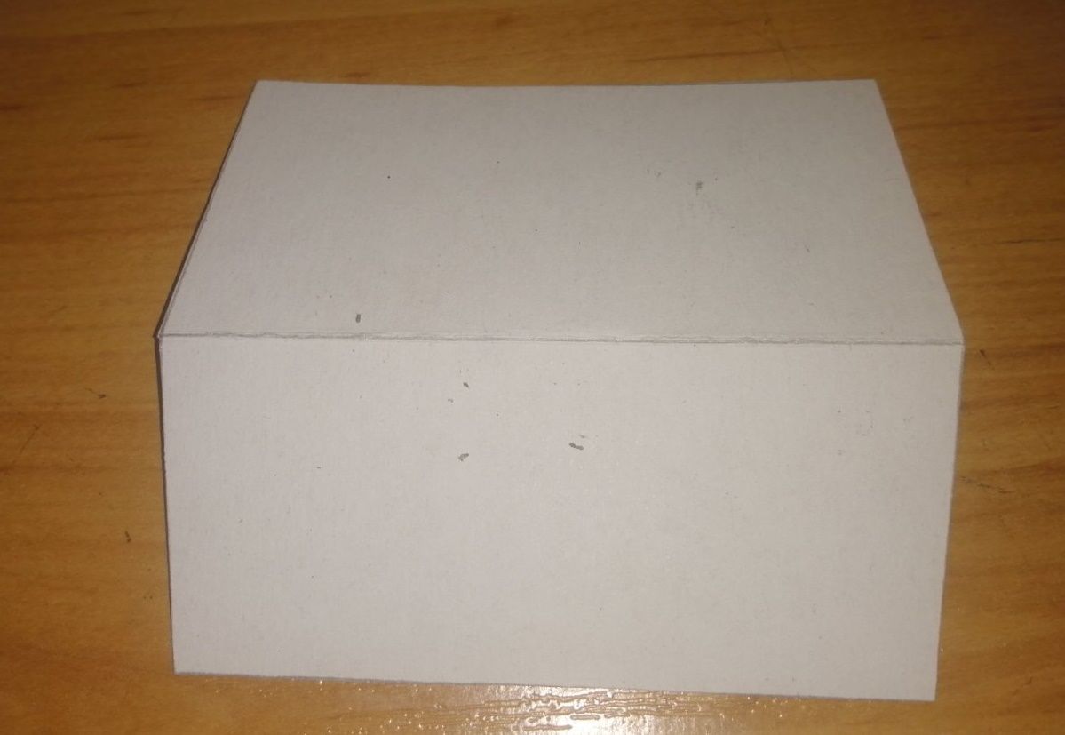
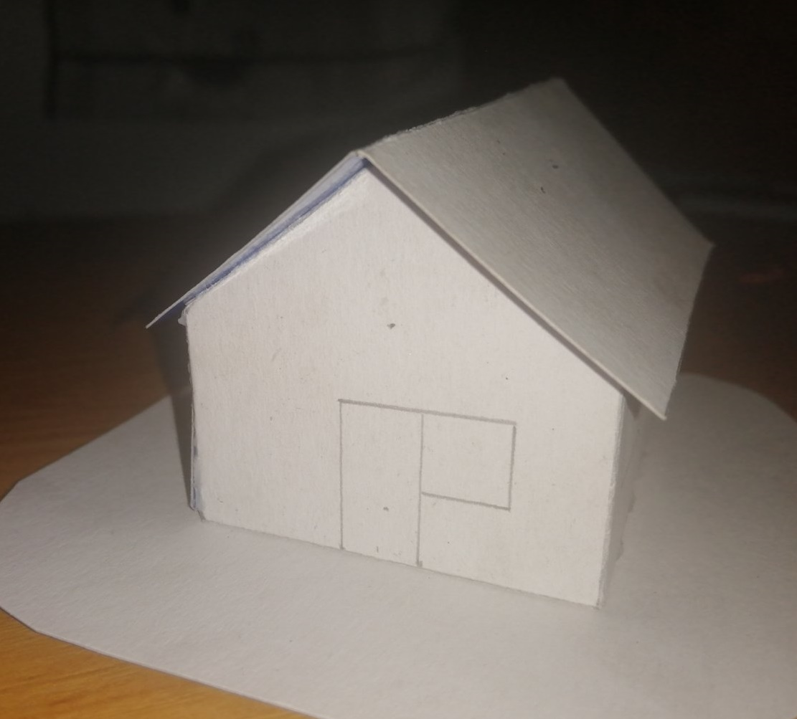
Од идеје до реализације – макета куће

Slide 10
Од идеје до реализације – макета куће
Задатак за самосталан рад
Направити макету куће, обојити и украсити по жељи
Кућу можете направити и у размјери 2:1 (дупло већих димензија).
Хвала на пажњи

